Slide 1


Drilling Machine Digital Twin
23 Juillet 2025
Lin Jérôme

Slide 2


Jumeau numérique
Fonctions d’un jumeau numérique :
Améliorer la prise de décision
Simulation et tests avant mise en œuvre réelle
Visualiser et interagir avec le système
|2

Slide 3

Unity
Jeu vidéo
Jumeau numérique
Film et animation
Education et formations
Application XR
|3

Slide 4
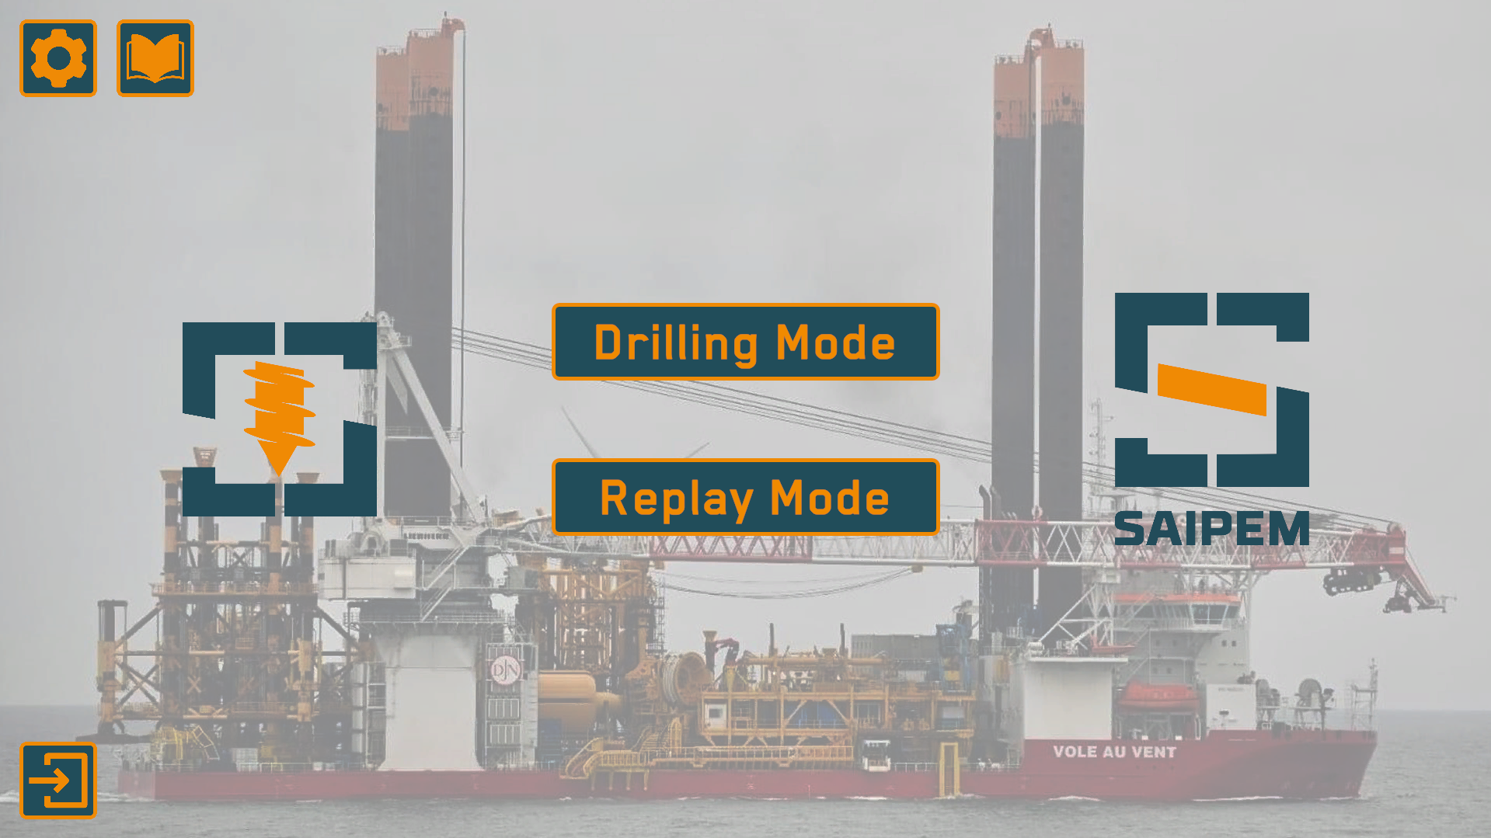
Démonstration – Menu Principal
|4

Slide 5
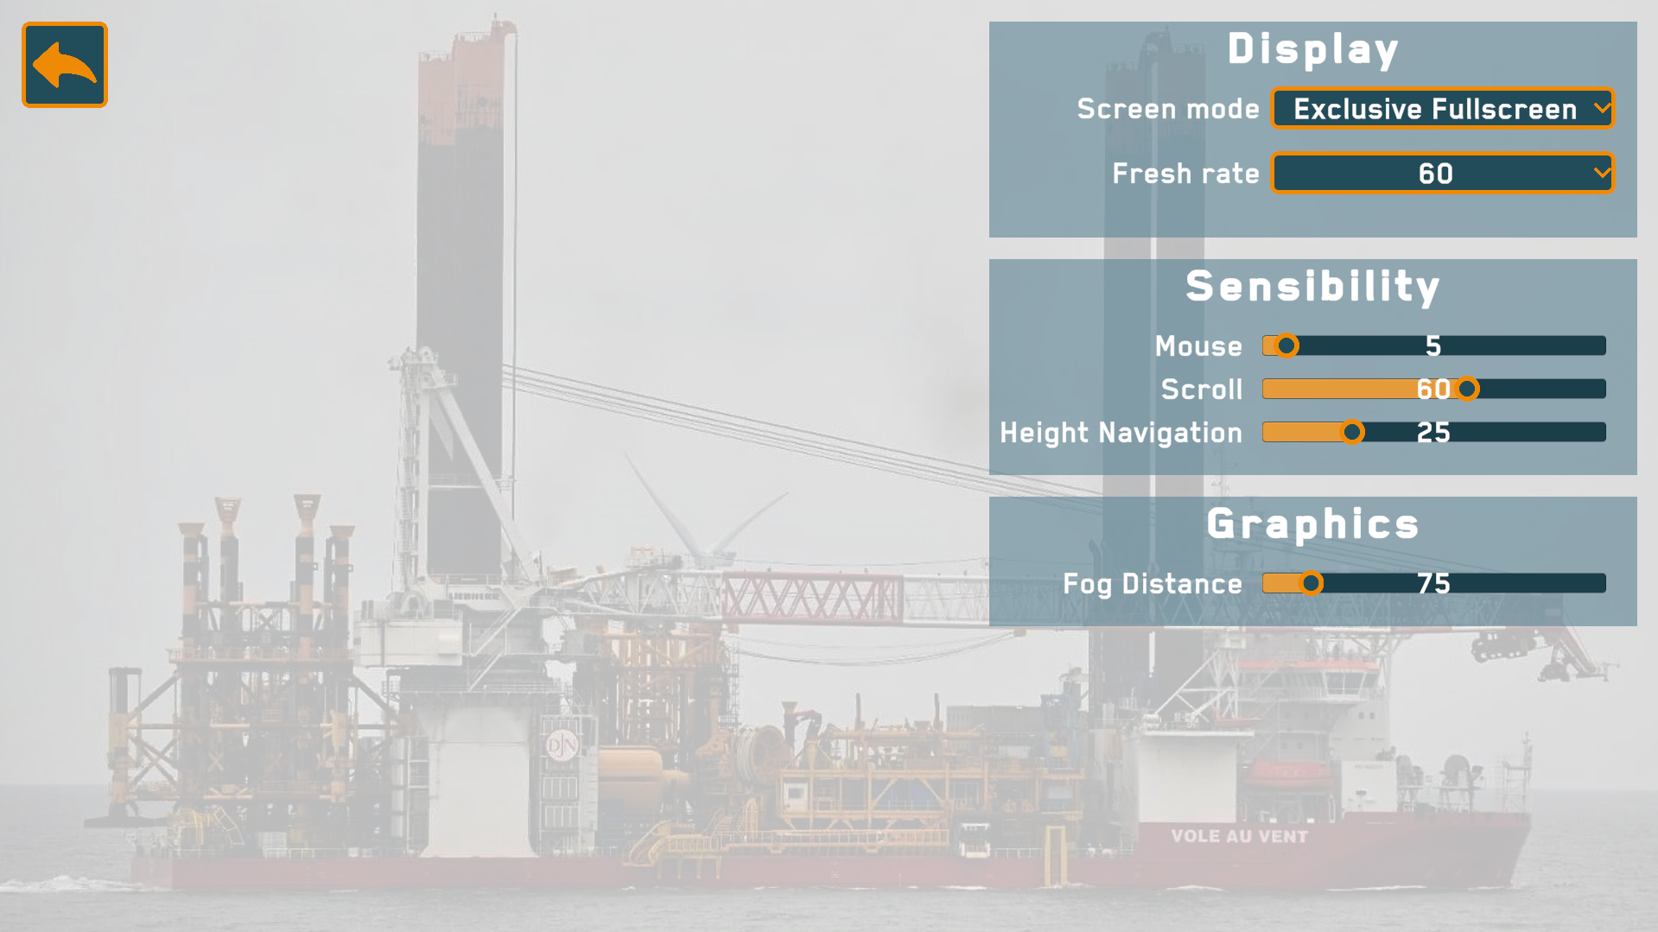
Démonstration – Menu Principal
|5

Slide 6
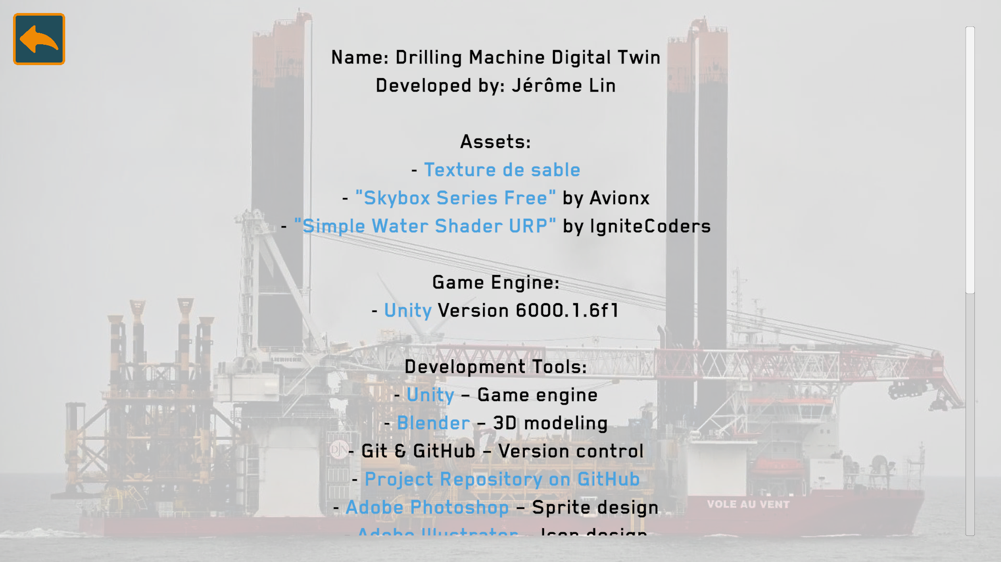
Démonstration – Menu Principal
|6

Slide 7
Démonstration – Drilling Mode
|page

Slide 8
Démonstration – Replay Mode
|page

Slide 9
Manuel d’utilisation
|page

Slide 10
Perspectives
|page

